Slide 1
콘텐츠 분류와 설계
5
웹 기획 : 성공적인 웹사이트의 첫 번째 조건

Slide 2
학습목표
콘텐츠의 정의와 종류를 이해한다.
콘텐츠 설계 방법을 알아본다.
콘텐츠 리스트를 작성해본다.

Slide 3
목 차
웹 콘텐츠의 정의와 분류
콘텐츠 설계

Slide 4
01 웹 콘텐츠의 정의와 분류
웹 콘텐츠의 정의
콘텐츠(Contents)
사전적 의미 : ‘어떠한 용기 속의 내용물’
웹 콘텐츠 : 웹 사이트라는 용기에 들어 있는 어떠한 내용물 전체를 지칭
텍스트 정보뿐만 아니라 특정 사이트에 있는 모든 구성 요소
웹 콘텐츠의 분류
웹 콘텐츠 분류 이유
웹 사이트를 기획하면서 어떠한 형태로 콘텐츠를 확보하느냐를 결정하는데 필요
계산된 단계에서 콘텐츠를 구성한 사이트와 무질서하게 콘텐츠를 채워놓은 웹 사이트는 향후 회원 확보에 큰 차이를 가짐

Slide 5
01 웹 콘텐츠의 정의와 분류
웹 콘텐츠의 분류
콘텐츠 분류 방법
매체 성격에 따른 분류
외부 콘텐츠
- 인터넷의 외부에서 얻은 모든 콘텐츠를 뜻함
- 인터넷 등장 이전에 콘텐츠화하여 사람들에게 제공하던 것을 인터넷 안으로 전환
- 인터넷의 등장으로 사용상의 효율이 극대화됨
내부 콘텐츠
- 인터넷 분야 자체에 대한 콘텐츠와 인터넷이라는 매체의 등장으로서 생성된 콘텐츠
- 대표적인 예로 인터넷 사이트 정보를 들 수 있음
- 비디오 클립 등의 동영상과 MP3 파일 역시 인터넷의 등장으로 효율성과 전이성이 극대화됨
콘텐츠 생성에 따른 분류
프로듀서 콘텐츠(Producer Contents)
- 사이트 제작자가 일방적으로 제공하는 콘텐츠
컨슈머 콘텐츠 (Consumer contents)
- 사이트의 사용자에게서 얻은 콘텐츠
- 사용자의 충성도(loyalty)를 높일 수 있다는 측면과 콘텐츠 확보의 용이성때문에 두 가지를 적절히 혼합하여 사용
- 컨슈머 콘텐츠 제공 시 사용자에게 자신의 콘텐츠를 사이트에 제공할 수 있는 채널을 생성해주는 것을 의미
- 비슷한 용어로 UCC(User Created Content)가 있음

Slide 6
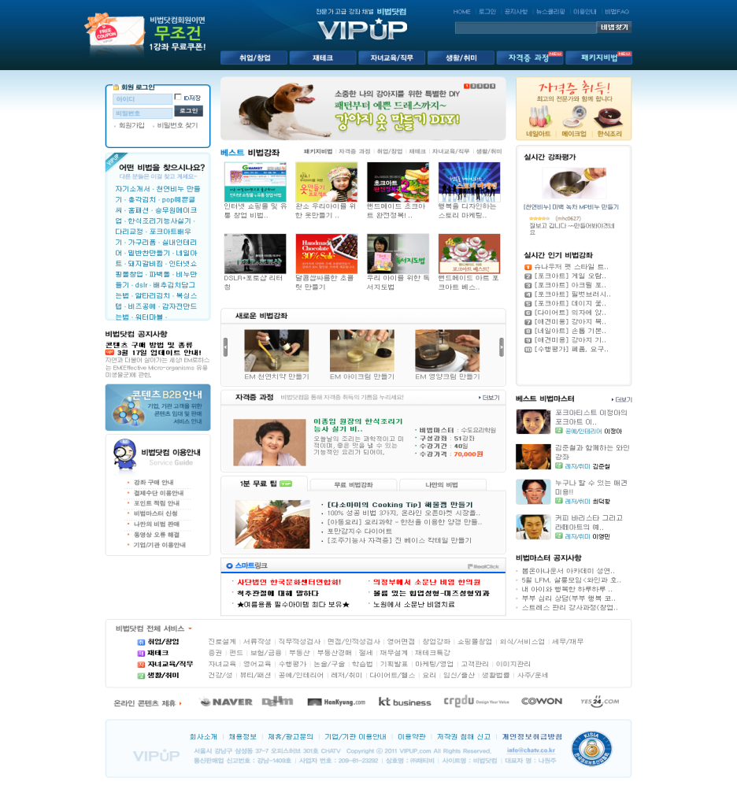
01 웹 콘텐츠의 정의와 분류
웹 콘텐츠의 분류
콘텐츠 분류 방법
[사례 5-1] 컨슈머 콘텐츠인 UCC 사이트
[그림 5-1]비법

Slide 7
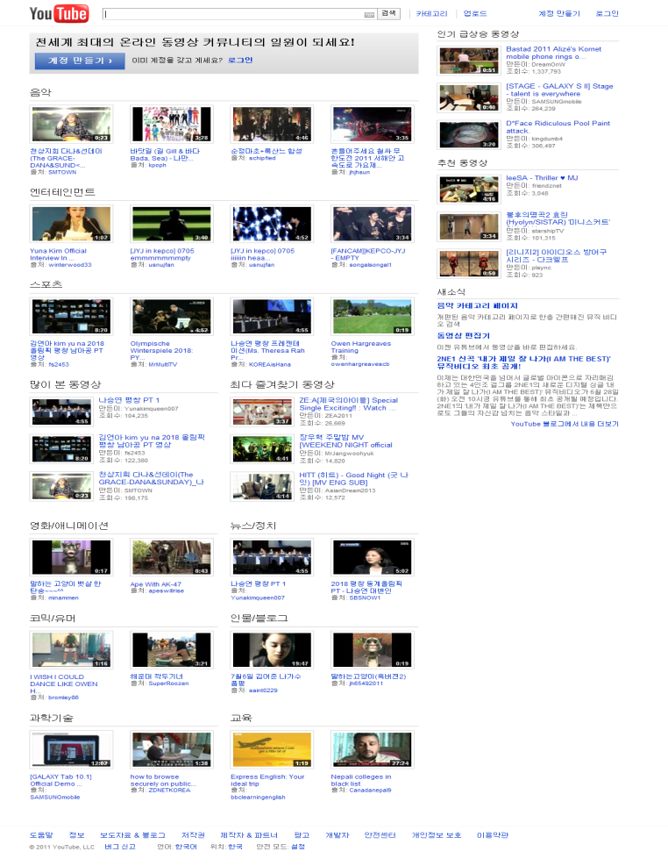
01 웹 콘텐츠의 정의와 분류
웹 콘텐츠의 분류
콘텐츠 분류 방법
[사례 5-1] 컨슈머 콘텐츠인 UCC 사이트
[그림 5-2] 유투브

Slide 8
01 웹 콘텐츠의 정의와 분류
웹 콘텐츠의 분류
콘텐츠 분류 방법
콘텐츠 이용 비용에 따른 분류
유료 콘텐츠
- 시간당 또는 건당 가격을 산정하는 방식으로 사용자에게 요금을 받음
- 게임, 만화, 음악 등 주로 엔터테인먼트 콘텐츠에 과금함
무료 콘텐츠
- 사용자가 인터넷에 접속할 수만 있다면, 별다른 비용 없이 콘텐츠를 다운로드하거나 이용할 수 있는 것을 뜻함
- 많은 회원을 끌어들이기 위해 서비스 차원에서 엔터테인먼트 콘텐츠를 무료로 제공해주는 사이트가 이에 속함
그 외 다양한 방법이 존재하나 정확한 표준은 없음
적절한 콘텐츠 분류를 함으로써 사이트의 구성이 쉬워지므로 사이트 기획 프로젝트 수행 시 이 작업 과정을 거치는 것이 유리함

Slide 9
01 웹 콘텐츠의 정의와 분류
프로슈머적 콘텐츠
프로슈머(Prosumer)의 정의
생산자인 프로듀서(producer)와 소비자인 컨슈머(consumer)의 합성어로 사용자의 콘텐츠를 사이트에서 직접 받아들이는 방식
게시판의 형태가 가장 많이 사용됨
프로슈머적 콘텐츠를 잘 운영하여 마케팅에 대한 부담을 줄일 수 있음

Slide 10
01 웹 콘텐츠의 정의와 분류
실습 과제
다음의 분류 기준에 해당하는 콘텐츠 사례를 찾아보자
매체 성격에 대한 분류
외부 콘텐츠 사례
내부 콘텐츠 사례
콘텐츠 생성에 따른 분류
프로듀서(producer) 콘텐츠 사례
컨슈머(consumer) 콘텐츠 사례
콘텐츠 이용 비용에 따른 분류
유료 콘텐츠 사례
무료 콘텐츠 사례
프로슈머적 콘텐츠에는 게시판과 블로그의 형태가 있다. 게시판과 블로그의 특성과 그 둘의 차이점에 대해 조사해보자

Slide 11
02 콘텐츠
웹 콘텐츠 기획
정의
대상 웹 사이트에 적절한 콘텐츠를 선별하여 웹의 특성에 맞게 구성하고, 지속적으로 필요한 콘텐츠를 개발, 관리하는 것
초기 콘텐츠 기획 및 구성
타겟층이 정해진 후, 타겟층이 원하는 콘텐츠가 무엇이며 어떠한 방식으로 확보할 지에 대한 논의가 필요함
사용자가 원하는 콘텐츠의 형태, 사용 방법 및 접근성에 대한 내용의 확정이 필요함
초기 콘텐츠가 작성된 후 매니아(mania)의 확보가 중요함
매니아를 회원으로 흡수할 수 있다면 그 사이트의 성격이 확실해질 수 있으며, 향후 광고 마케팅 시 유리한 위치에 설 수 있음

Slide 12
02 콘텐츠
웹 콘텐츠 기획
콘텐츠의 확장 및 대제 작업 논의
콘텐츠가 추가되어 기존 사이트의 성격의 변경이 필요할 시 신중히 검토해야 함
초기 콘텐츠 구성과의 차이점은 커뮤니티 구성에 대한 부분에 대한 고려가 필요함
초기 콘텐츠 기획 단계에서 추가 가능하나 사용자들의 반응과 기타 관련 데이터를 얻기 힘듬
초기 콘텐츠 운영에서 얻은 데이터를 기반으로 초기 콘텐츠에 대한 수정 작업
프로슈머를 위한 채널을 만들어 콘텐츠의 자생력을 키우는 것도 중요함
콘텐츠 관리는 필수적임
새로운 웹 기술 등장 시 기술을 이용한 콘텐츠 제공에 대한 가능성을 확인하고 기술의 도입 여부 결정

Slide 13
02 콘텐츠
콘텐츠 리스트 작성
콘텐츠 리스트 정의
웹 사이트에 들어갈 콘텐츠 전체의 목록을 만드는 것
무엇이 들어가고 무엇이 들어가지 않아야 할 지를 결정하여 정리한 문서
콘텐츠 리스트 작성 요건
웹 사이트에 들어가야 할 모든 콘텐츠를 리스트화한다
각 콘텐츠의 특성과 구성 내용을 요약한다
문서화하고, 다른 사람들과 공유한다
어떤 콘텐츠가 좋은 것인가에 대한 답은 인터넷 산업의 영원한 숙제다
정확한 해답이 없으므로 해답을 찾으며, 콘텐츠 기획자로서 기존의 콘텐츠를 개발하여 그것에 가치를 부여하는 것 역시 매우 중요함

Slide 14
02 콘텐츠
콘텐츠 리스트 작성
콘텐츠의 기획은 사이트의 성패를 좌우하는 것이다
아이템의 구상, 자료 수집, 콘텐츠 확보, 마케팅 부서와의 연계 등이 콘텐츠 기획자로서 해야 할 중요한 역할이다
[사례 5-2] 간단한 기업 홈페이지 콘텐츠 리스트
※ p. 147 ~ 148 참고

Slide 15
02 콘텐츠
실습 과제
다음과 같은 구성으로 콘텐츠 리스트를 작성해보자
콘텐츠 ID, 구성 내용, 포맷, 업데이트 주기 (업데이트가 필요한 경우에만)

Slide 16
Thank You
웹 기획 : 성공적인 웹사이트의 첫 번째 조건

